Slide 1
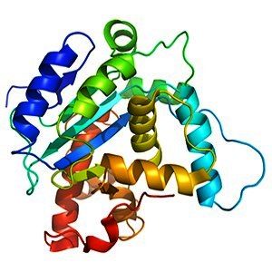
Лекция 5-а

Slide 2
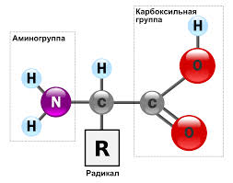
Аминокислоты
(повторение пройденного)

Slide 3
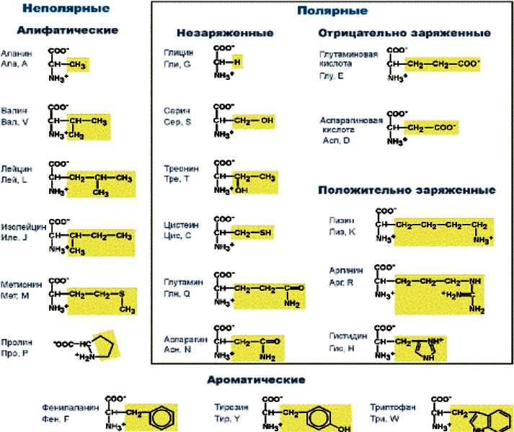
Боковые радикалы (R) аминокислот

Slide 4
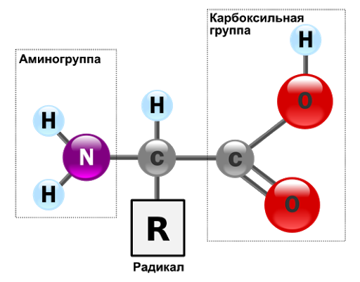
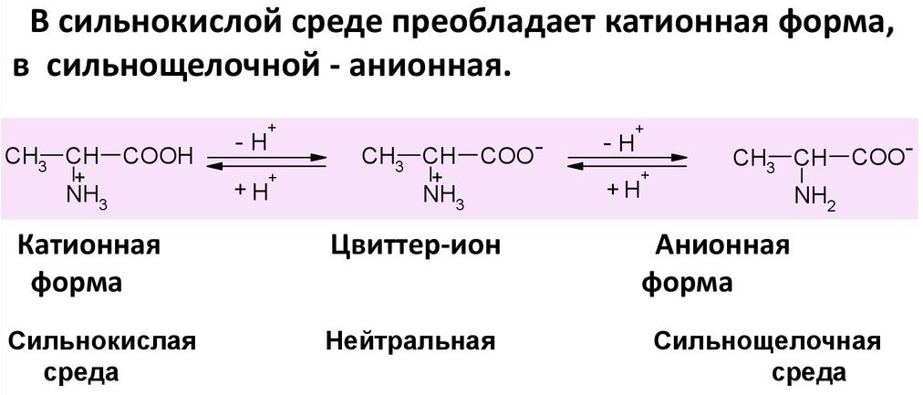
Аминокислоты – ионные формы
Много протонов Н⁺
Мало протонов Н⁺

Slide 5
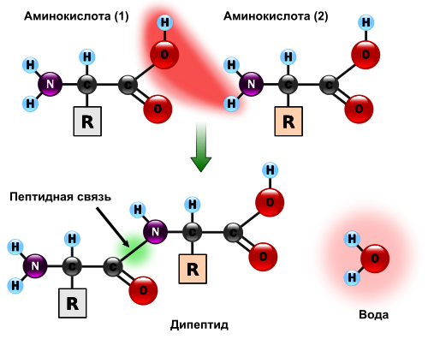
Образование пептидной связи между аминокислотами
Пептидная связь формируется при взаимодействии карбоксильной группы (-СООН) первой аминокислоты с аминогруппой (-NH₂) второй аминокислоты. От карбоксильной группы отщепляется гидроксил (-ОН), а от аминогруппы – водород (Н).
В результате образуется дипептид (цепочка из двух аминокислотных остатков) и молекула воды (H₂O).
Конец пептида с аминогруппой называется N-концом.
Конец пептида с карбоксильной группой называется С-концом.
Пептидная группа: -СО-NH-

Slide 6
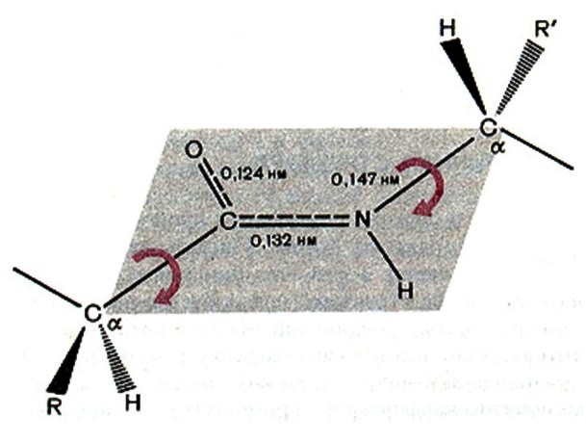
Пространственное строение пептидной связи
Группы С=О и NH и 2 атома Сα находятся в одной плоскости. Боковые радикалы R и водороды при Сα – вне этой плоскости. Возможно вращение групп CαRH вокруг связей СαС и СαN. Вращение вокруг связи C=N затруднено.

Slide 7
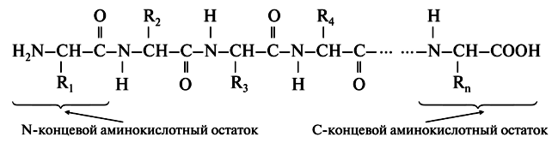
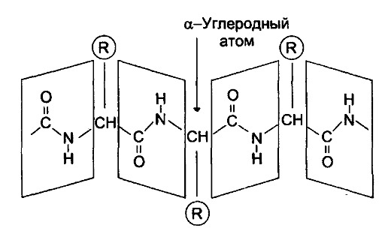
Полипептиды – могут содержать много аминокислотных остатков
(белок мышц титин – 38138 остатков)
Пептидная связь: -С0-NH-

Slide 8
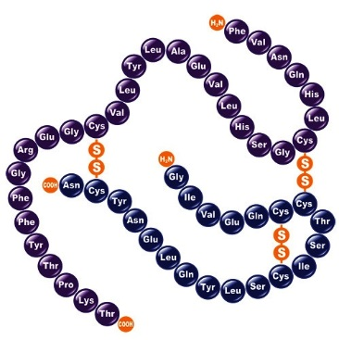
Белковые молекулы являются полипептидами
1. Первичная структура белка
Первичная структура белка – последовательность аминокислотных остатков в полипептидной цепи. Ее принято записывать начиная с N-концевого остатка по направлению к карбоксильному (-СООН) концу последнего остатка. В состав первичной структуры могут входить несколько полипептидных цепей, если они связаны ковалентными дисульфидными связями (-S-S-).

Slide 9
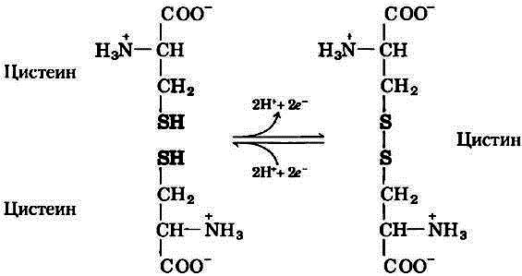
Дисульфидные связи
Дисульфидная связь (серный мостик) – ковалентная связь между двумя атомами серы (-S-S-). Эти атомы входят в состав аминокислотных остатков цистеина. Радикалом (R) такого остатка является сульфгидрильная группа –SH. Взаимодействие этих групп и формирует дисульфидную связь. В результате возникает структура, называемая цистином. Образование такой связи обратимо.
Дисульфидные связи относят к первичной структуре белка.

Slide 10

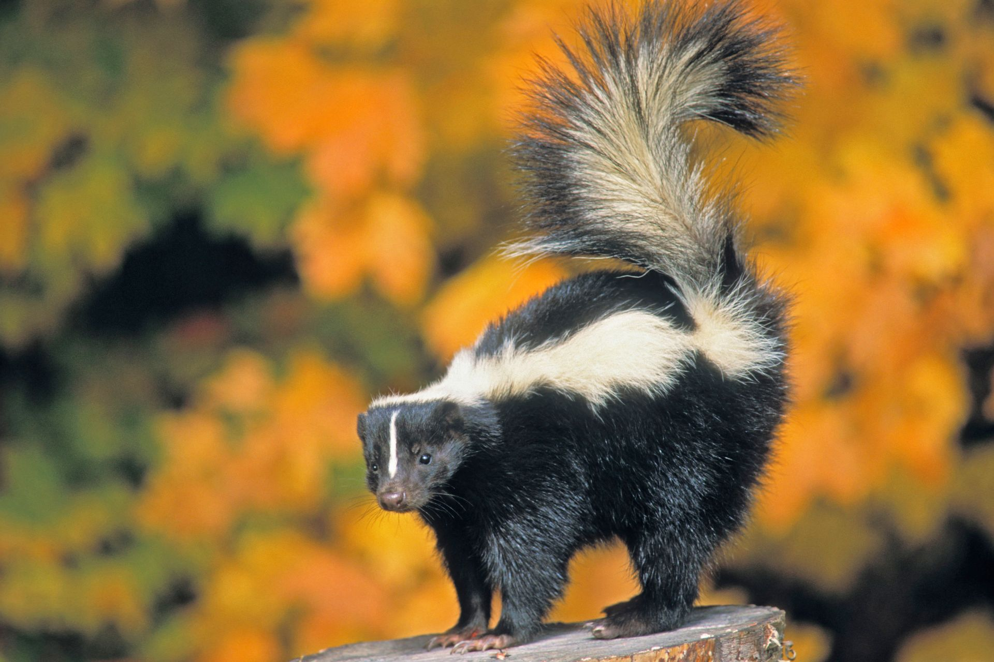
Для разрыва дисульфидных связей в белках часто используют меркаптоэтанол
Меркаптоэтанол: SH-CH₂-CH₂-OH

Slide 11
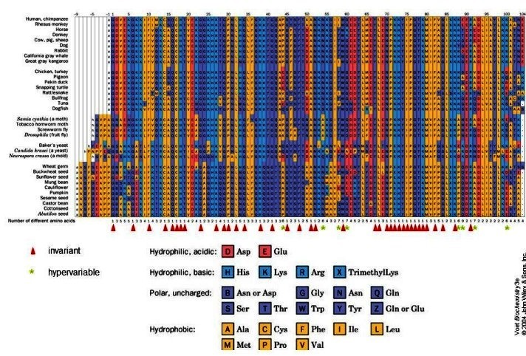
Сравнение аминокислотных последовательностей гомологичных (имеющих общее происхождение) белков
Сравнение аминокислотных последовательностей гомологичных белков выявило следующие закономерности:
1. Консервативные (инвариантные, т.е. не меняющие своего положения) остатки важны для:
а) формирования уникальной пространственной структуры белка;
б) функционирования белка.
2. Чем дальше эволюционные расстояния между сравниваемыми видами, тем больше вариаций в аминокислотных последовательностях.

Slide 12
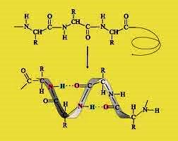
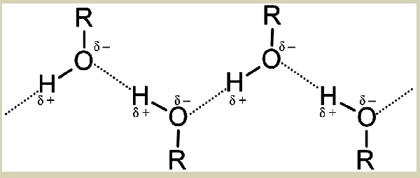
Вторичная структура белка
Водородные связи
Вторичная структура – способ укладки полипептидной цепи, определяемой по системе водородных связей между атомами Н (=NH) и атомами О (=С=О) пептидных групп без учета боковых радикалов R.
=N-H…O=C=

Slide 13
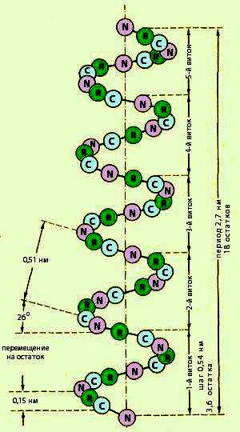
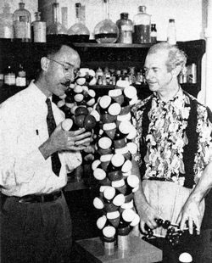
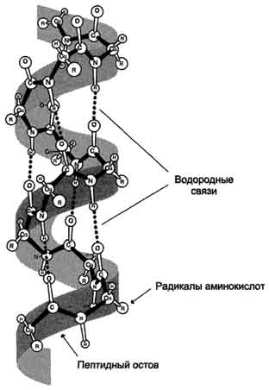
Типы вторичных структур в белках (регулярные структуры).
1. α-спираль
Альфа-спираль Полинга и Кори: плотные витки вдоль длинной оси. Н один виток приходится 3,6 остатка. Спираль стабилизирована водородными связями между атомами Н и О, отстоящими друг от друга на 4 звена.
Некоторые боковые радикалы R нарушают регулярность всей структуры.

Slide 14
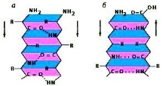
Типы вторичных структур в белках (регулярные структуры)
2. β-структура
А.
Б.
Β-структура (β-складчатые слои) – зигзагообразно расположенные полипептидные цепи, в которых водородные связи образуются между относительно удаленными остатками.
Полипептидные цепи могут быть: А) направлены N-концами одну сторону (параллельная β-структура);
Б) направлены N-концами в противоположную сторону (антипараллельная β-структура).

Slide 15
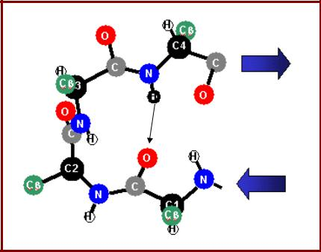
Типы вторичных структур в белках (нерегулярные структуры). β-изгиб, петля и полуповорот
Нерегулярный участок полипептидной цепи, включающий 4 остатка, в котором происходит поворот цепи на 180⁰ град, называется β-изгибом. Первый и четвертый остатки соединены водородной связью. Петля – 5 или 6 остатков.
Полуповорот – происходит поворот цепи только на 90⁰. В нем участвуют 3 остатка.

Slide 16
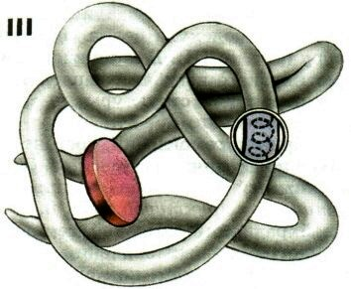
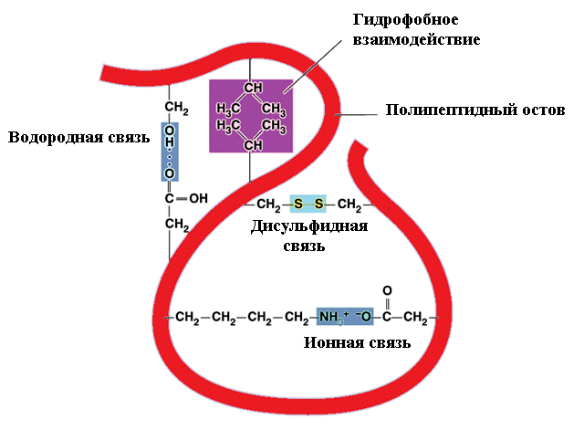
Третичная структура белка
Третичная структура – способ укладки полипептидной цепи в пространстве за счет взаимодействий между скль угодно далекими (но принадлежащими одной цепи) остатками.
Типы таких взаимодействий: а) водородные связи; б) дисульфидные связи; в) ионные связи между противоположно заряженными боковыми радикалами; г) гидрофобные взаимодействия (наиболее частый случай).

Slide 17
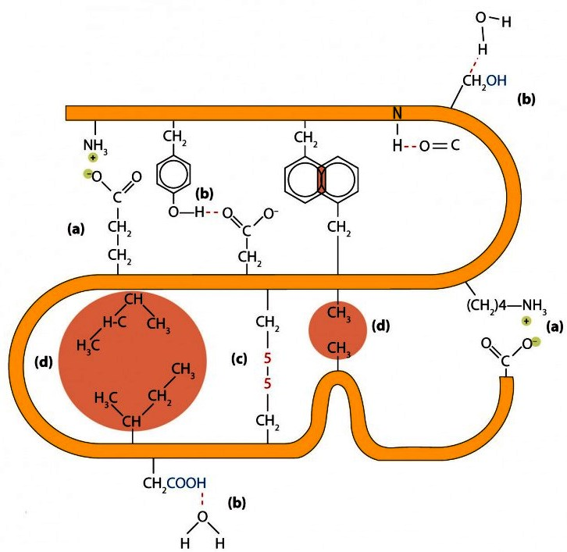
Гидрофобные взаимодействия
Водородная связь с Н₂О
(b) Водородная связь Тир с аспартатом
ГВ двух остатков фенилаланина
Ионная связь N-конца с глутаматом
ГВ двух остатков изолейцина
Ионная связь С-конца с лизином
(b) Водородная связь с Н₂О
(d) ГВ двух остатков аланина
Гидрофобные взаимодействия (ГВ) (отмечены коричневым цветом) основаны на свойстве молекул (групп атомов) избегать контакта с водой при их растворении. Таким свойством в белках обладают неполярные боковые группы (см. следующий слайд).
В результате при сворачивании полипептидной цепи эти боковые группы объединяются вместе, образуя гидрофобное ядро белковой молекулы. На поверхности группируются боковые группы (гидрофильные), способные к образованию водородных связей с молекулами воды.

Slide 18
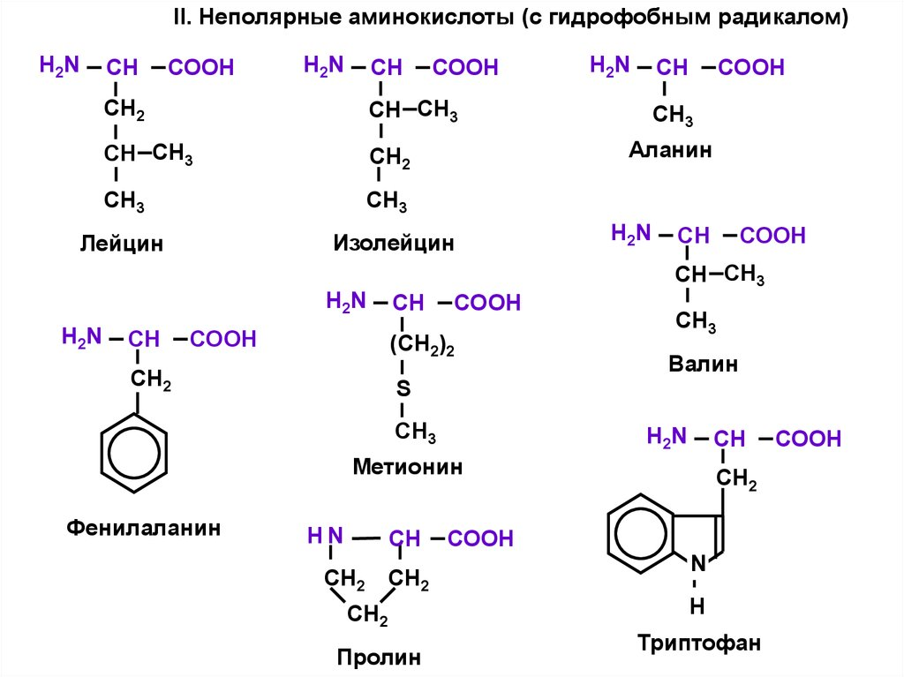
Гидрофобные аминокислоты

Slide 19
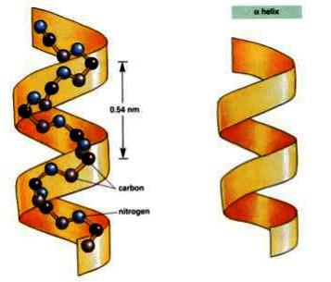
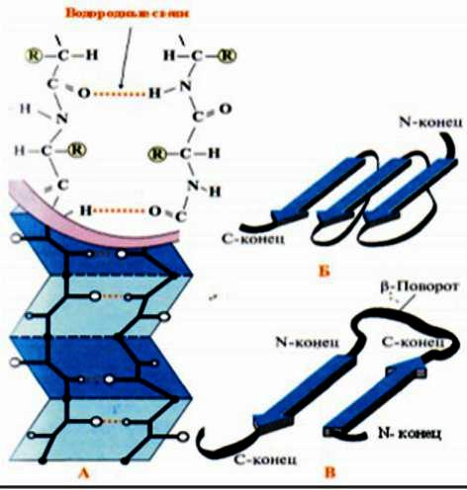
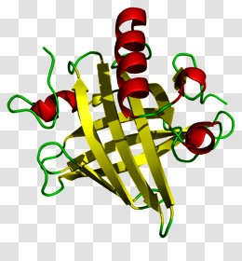
Представление стандартных типов укладки полипептидной цепи в белках
α-Спираль β-Слой и β-Поворот Комбинация спиралей, слоев и неупорядоченных зон

Slide 20
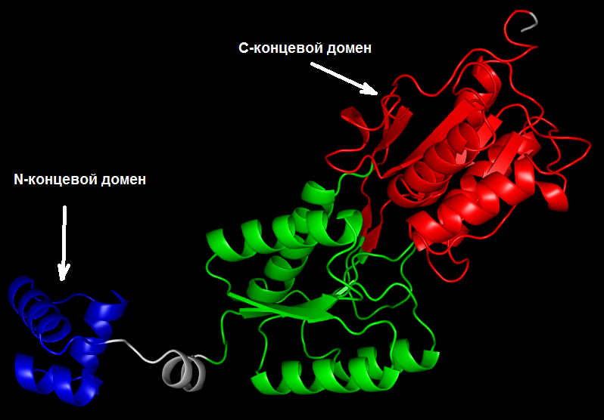
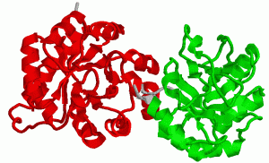
Домены в белковых молекулах
Домены в белке – компактные и частично независимые элементы третичной структуры размером около 50-250 аминокислотных остатков, имеющие определенные функции. Эти функции могут сохраняться в совершенно различных белках.
Комбинация доменов в белке – архитектура этого белка или его доменная структура.
Перетасовка доменов – важный механизм формирования белков с различными функциями в ходе биологической эволюции.
Биологическая эволюция – «слепой часовщик», работающий халтурно.

Slide 21
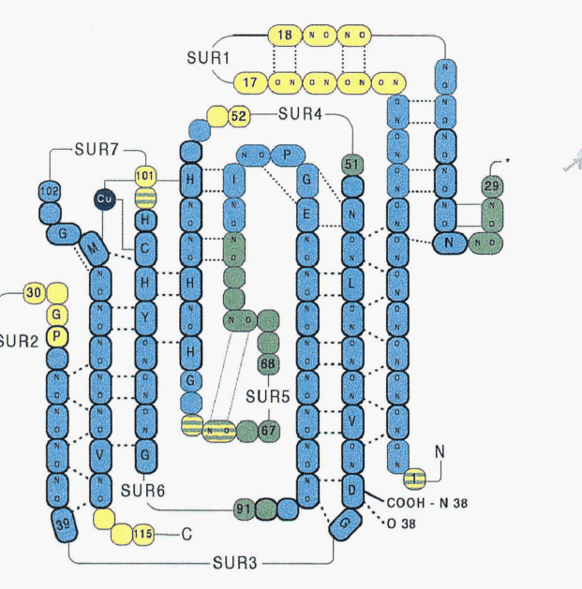
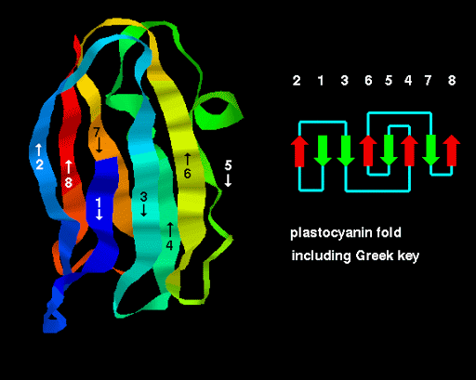
Поиски доменов в белках – часть 1

Slide 22
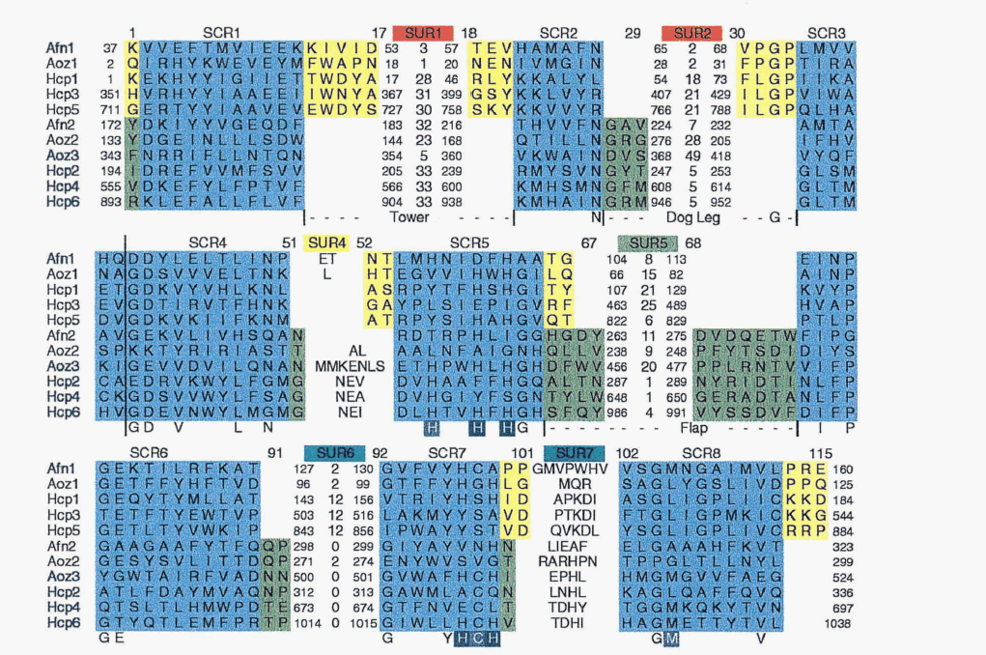
Поиски доменов в белках – часть 2
SCR (выделена синим) – структурно консервативная область. SUR – структурно неконсервативная область.

Slide 23
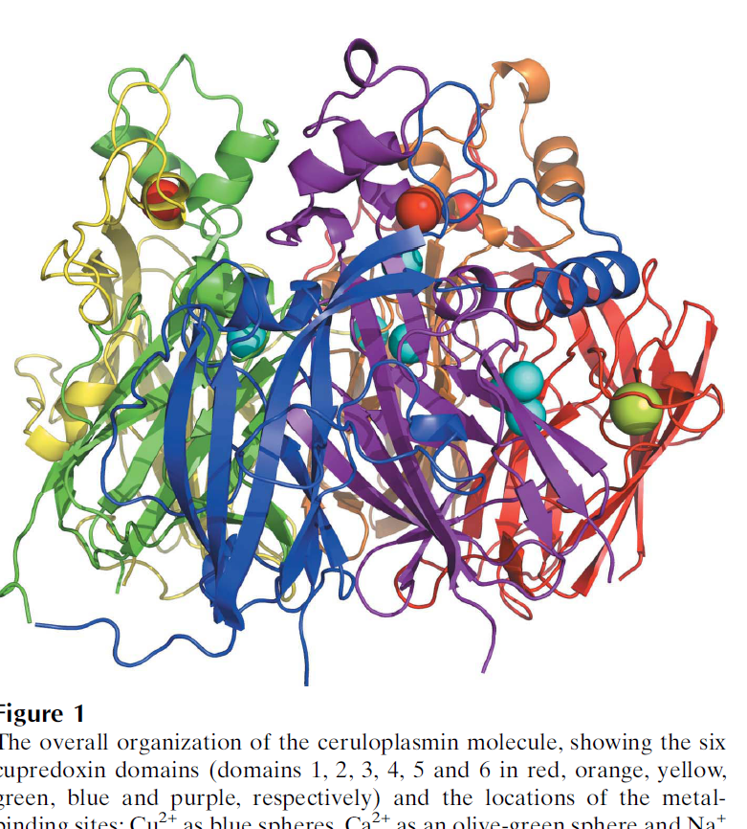
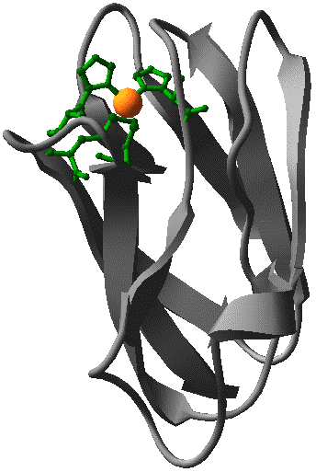
Доменная структура конкретного белка - церулоплазмина

Slide 24
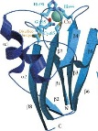
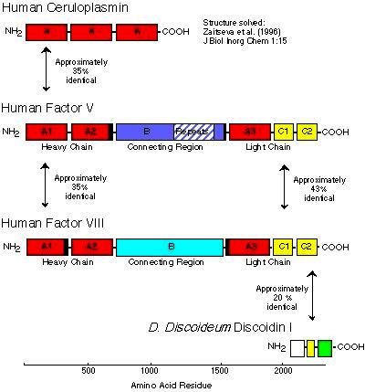
Как из простейших белков возникают сложные
(3 млрд лет биологической эволюции)
Купредоксин -
растительный белок

Slide 25
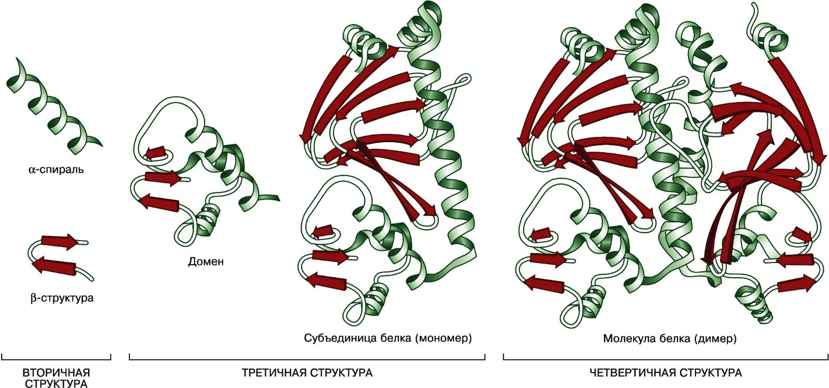
Четвертичная структура белков
Четвертичная структура – способ укладки в пространстве нескольких полипептидных цепей, имеющих одинаковые или различные первичные, вторичные или третичные структуры. В результате образуется единая структура с определенной функцией.

Slide 26
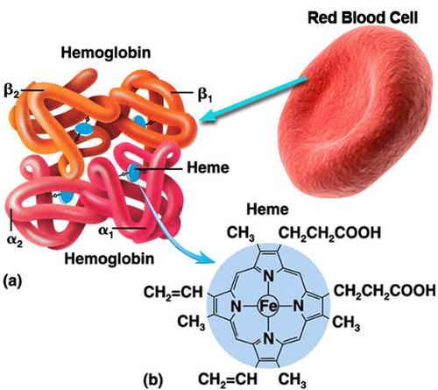
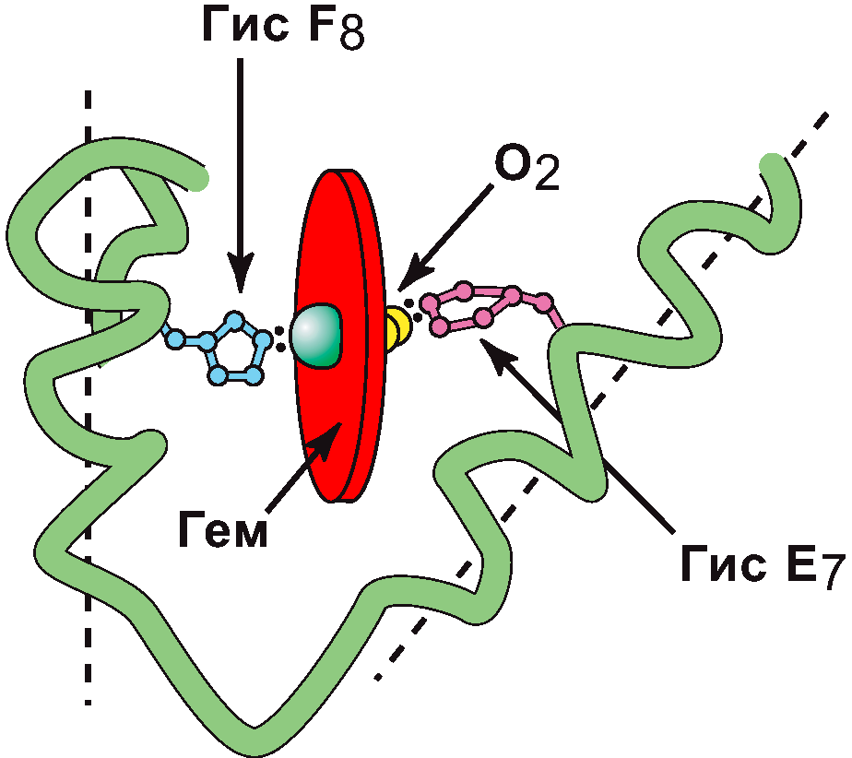
Гемоглобин – белок с четвертичной структурой
Эритроциты (красные кровяные тельца) – клетки крови. Они насыщаются О₂ в легких и далее переносят О₂ в различные ткани, а СО₂ в обратном направлении.
Переносчиком этих газов является белок гемоглобин. Он состоит из 4-х полипептидных цепей: двух типа α и двух типа β.
Непосредственно с этими газами связывается ион железа (Fe), который находится в составе порфириновой группы.
Всего молекула гемоглобина переносит 4 молекулы О₂ или 4 молекулы СО₂.
Порфириновая группа

Slide 27
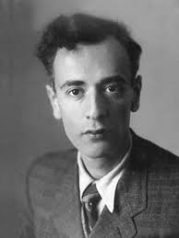
Лев Ландау
Страстная любовь к науке – первый залог успеха. Это сильно украшает жизнь.

Slide 28
Лекция 5а
The End

